Slide 1

CF Regiszter
Betegregiszter elemzése a 2010-es adatok alapján
Hornyák Attila
Marsal Géza

Slide 2
Témák
Bemutatkozás
Betegregiszter 2010 adatainak elemzése
Gondolatébresztő

Slide 3

Bemutatkozás
Fő feladatunk az adatok rögzítésénk és feldolgozásának informatikai támogatása
Hornyák Attila – adatrögzítés és konszolidálás
Marsal Géza –adatbázis elemzés, prezentáció
2007 óta folyik az adatok feldolgozása és nyomonkövetése

Slide 4

2010 adatainak elemzése

Slide 5
Beteglétszám alakulása az utóbbi 4 évben

Slide 6
Elvesztett betegek száma

Slide 7
Nemek arányának alakulása az utóbbi 4 évben

Slide 8
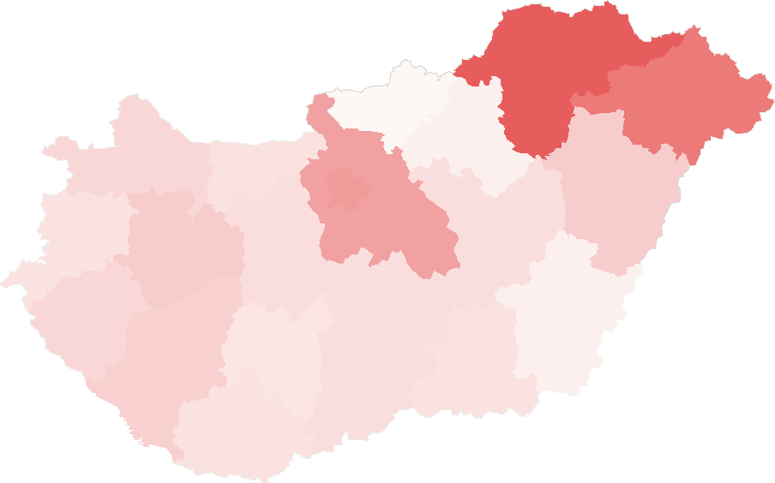
Betegek létszámeloszlása megyék szerint

Slide 9
Regisztrált betegek létszáma ellátó intézmények szerint

Slide 10
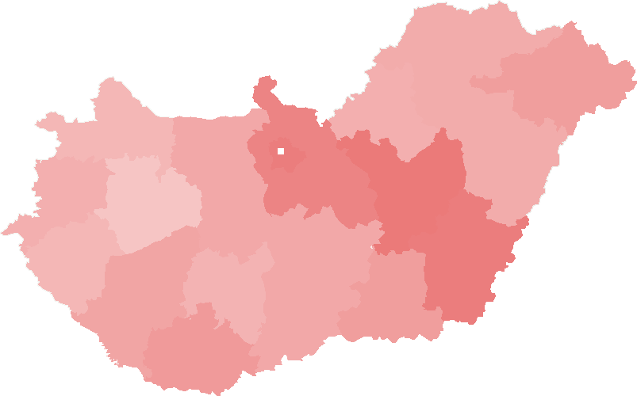
Átlagéletkor alakulása

Slide 11
Átlagéletkorok alakulása kezelőközpontok szerint

Slide 12
Felnőtt ellátásba átlépők száma a közeljövőben

Slide 13
Felnőtt ellátásba átlépők száma a közeljövőben, régiók szerint

Slide 14
Beteglétszám életkorok szerint

Slide 15

Gondolatébresztő

Slide 16
Adatfeldolgozás folyamata
2007-ben a cél az volt hogy a papír alapú adatokat rögzítsük
CF központok által szolgáltatott adatok összegyűjtése
A rögzített adatok struktúrált relációs adatbázisba kerülnek (RDBMS)
Adatok visszanyerhetők, elemezhetők, összehasonlíthatók (!)
Éves beszámoló
Bekapcsolódás az európai betegregiszterrel kapcsolatos projectekbe

Slide 17
Megfontolandó
CF-es betegek száma határozott növekvő tendenciát mutat, egyre fontosabb lesz napra kész információkat látni az állapotukról
Az informatikai költségek fordított arányban állnak az egészségügyi kiadásokkal
A regiszteren keresztül növelhető a hatékonyság
Adatszolgáltatási “kötelezettség” (TAJ)
Egységes forma - “almát az almával”
Adatközlés frekvenciájának növelése
Orvosilag irányított project, informatikai támogatással
Központosított rendszer (WEB)

Slide 18
Köszönjük a figyelmet!

